Slide 1
Werkgroep 5 –De wetenschapper in gesprek
To safe space or not to safe space?
Cursus: Over de grenzen van disciplines ISW

Slide 2
Taak van de wetenschapper in maatschappelijke debatten
Debat:
Inspanningsverplichting: iedere student neemt ten minste 1 keer het woord. Daarnaast zorgt elke student ervoor dat de anderen de ruimte hebben om aan het woord te kunnen komen.
Jullie doen het!
Safe space
Verschillende rondes
Veranderen van standpunt

Slide 3
‘Safe space’ richtlijnen voor een productieve werkgroep
‘Prepare to be challenged’
Empowerment
Vertrouwen krijgen in eigen intellectuele capaciteiten door te leren hoe een theorie/concept/aanname te formuleren, vergelijken, verdedigen, en te evalueren
Respectvol t.o.v. elkaar en openstaan voor andere perspectieven
Docent en student staan op gelijke voet
Laagdrempelige meningen kunnen en durven vormen en delen
Persoonlijke meningen zijn belangrijk, mits geuit in dialoog met literatuur (‘put a bibliography to it’)
En … (wat studenten zelf aandragen?)
Notes:
Binnen werkgroepen streven we naar het creëren van een laagdrempelige en open ‘safe-space’ (10 min)
In respectvolle omgeving creëren we setting waarin studenten hun mening kunnen en durven vormen en delen met elkaar.
Dit is essentieel, omdat we met uiteenlopende onderwerpen, perspectieven en ervaringen in aanraking gaan komen, die soms kunnen afwijken van eerdere ideeën, of die zelfs kunnen uitdagen.
Dit kan confronterend zijn, en kan enkel productief – op een goede manier gebeuren binnen een veilige ruimte, ruimte is om aandacht te geven aan dit proces.
Ten tweede belangrijk om oog te hebben voor de diversiteit binnen werkgroep – denk bv aan studie-achtergrond, niveauverschillen, persoonlijke achtergronden – ervaringen.
In de setting van de werkgroep moeten we ontvankelijk voor andere perspectieven.
Studenten moeten vertrouwen kunnen krijgen in eigen capaciteiten door te leren en uit te proberen hoe een aanname te formuleren, vergelijken, verdedigen en te evalueren
Hoe tillen we dit voorbij de cursus? Hoe kan je in toekomstige situaties als student in een cursus zorgen dat de groep safe blijft.

Slide 4
Casus kiezen
Raisa Blommenstijn is rechtsfilosoof, politica, en presentatrice van Ongehoord Nederland. Mag je, omdat ze als presentatrice uitspraken heeft gedaan die je zou kunnen opvatten als racistisch, haar als rechtsfilosoof cancelen voor een lezing bij ISW (Link naar ON uitzending: 3.15 – 16:05 /of om 10:35 beginnen)
Deze werkgroep zou genderneutraal moeten zijn. (casus: genderneutrale scholen in Zweden)
Binnen opdrachten en tentamenvragen van ISW moet er ruimte zijn om religieuze ideeën in te brengen - zoals over het ontstaan van de wereld. (casus: Should Evolution Be Taught in Public Schools? – YouTube)
Het is gepast dat docenten zich censureren om ‘woke’-studenten tegemoet te komen. (NRC artikel – zie bb)
Notes:
Anoniem kiezen voor 1 van deze casussen (iets van briefjes of mentimeter bijvoorbeeld)
(casussen benoemen maar nog niet de linkjes laten zien, doe dat alleen voor de gekozen casus – anders te weinig tijd)
Studenten mogen aangeven dat ze iets niet willen besprkeen, zonder aan te geven waarom? Moet persoonlijke moeite zijn, niet dat ze het onderwerp niet leuk vinden.
Elke student levert een briefje in met daarop een voorkeur voor een onderwerp
EN mocht een student het absoluut niet ergens over willen hebben, dan kunnen ze dat ook op dit briefje aangeven. Als docent honoreer je dit.
Docent neemt twee minute de tijd om onderwerp te kiezen.
Je mag als docent zeggen dat er 1 onderwerp is afgevallen
Schrijf gekozen casus op het bord! Of kopieer naar volgende slide.
Casusfilmpjes zijn vaak duidelijk van 1 kant belicht. Het leidt het onderwerp in, maar hoeft niet/moet niet sturen.

Slide 5
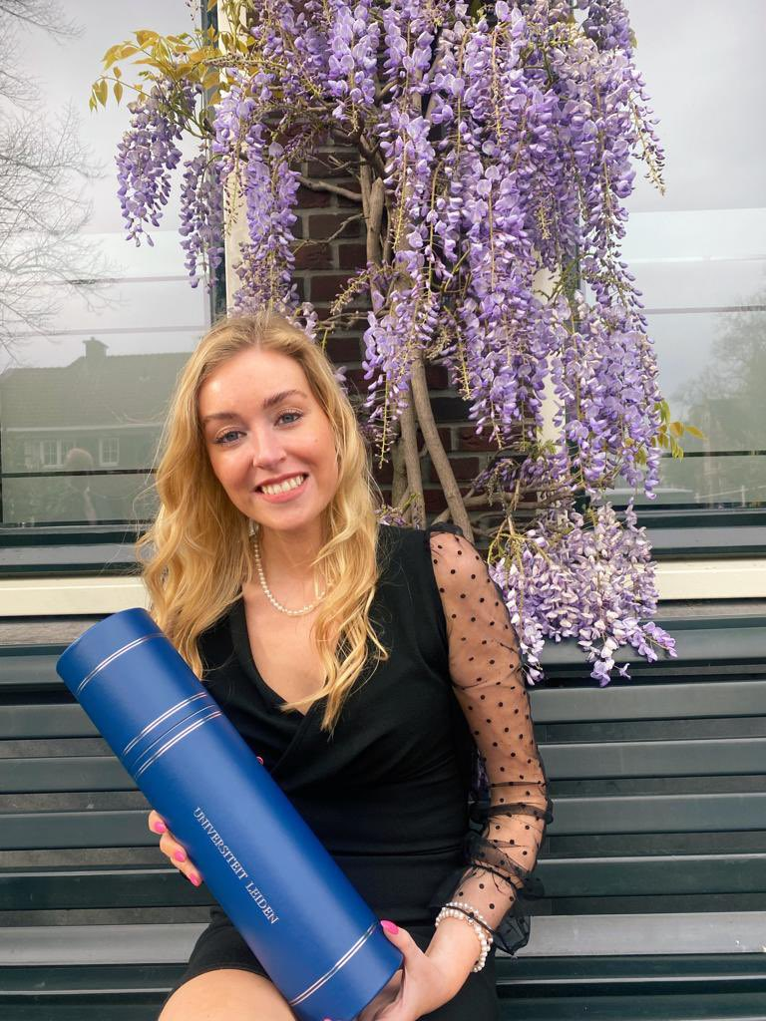
Casus 1
Raisa Blommenstijn is rechtsfilosoof, politica, en presentatrice van Ongehoord Nederland. Mag je, omdat ze als presentatrice uitspraken heeft gedaan die je zou kunnen opvatten als racistisch, haar als rechtsfilosoof cancelen voor een lezing bij ISW
(Link naar ON uitzending: 3.15 – 16:05 /of om 10:35 beginnen)
Notes:
Bespreek alleen de gekozen casus uitgebreid

Slide 6
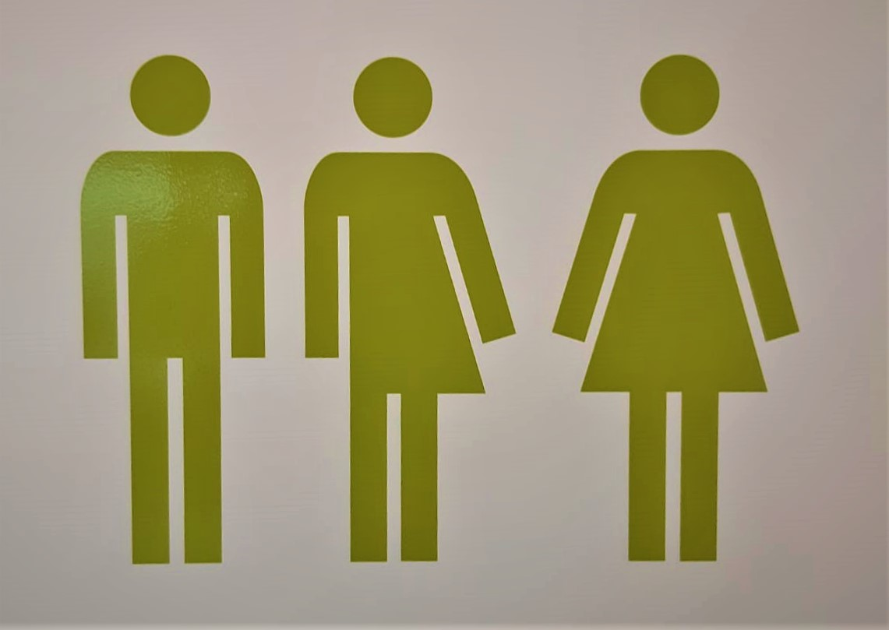
Casus 2
Deze werkgroep zou genderneutraal moeten zijn. (casus: genderneutrale scholen in Zweden)
https://www.bbc.com/news/world-europe-14038419

Slide 7
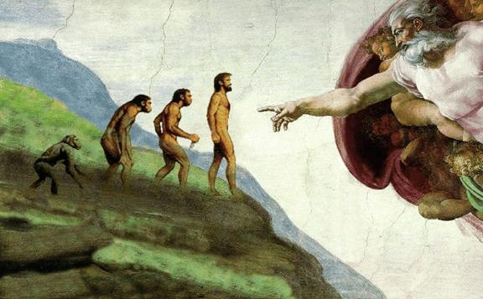
Casus 3
Binnen opdrachten en tentamenvragen van ISW moet er ruimte zijn om religieuze ideeën in te brengen – zoals over het ontstaan van de wereld.
(Op sommige scholen in Amerika is het verplicht om ze naast elkaar te behandelen!)
Should Evolution Be Taught in Public Schools? – YouTube

Slide 8

Casus 4
Het is gepast dat docenten zich censureren om ‘woke’-studenten tegemoet te komen.
(NRC artikel – zie BB)

Slide 9
Te behandelen vragen – individueel voorbereiden 5 minuten (schrijf het op!)
Is het een goed idee?
Is er een probleem dat er met dit idee wordt opgelost?
Is het de taak van de wetenschapper om zich met dit debat te bemoeien. (feiten leveren // actief uitspreken)
Notes:
Individueel voorbereiden (5 minute)
Heel vaak binnen ISW worden oplossingen bedacht voor problemen die niet bestaan
Laat de studenten de ppt van bb halen, zodat ze naar de stelling kunnen kijken.

Slide 10
Ronde 1: standpunten inventariseren
Verwoord je eigen punt (7-10 mensen)
Zonder reacties/kritiek (denk aan feedback op ZKP)
Je vertelt wat je vindt
Is het een goed idee?
Is er een probleem dat er met dit idee wordt opgelost?
Is het de taak van de wetenschapper om zich met dit debat te bemoeien. (feiten leveren // actief uitspreken)
Notes:
Vermoedelijk: hier na de pauze mee starten. Dan is er nog genoeg tijd voor een echt debat
Docenten:
Bewaken tijd, vorm. Beleefdheid en dat iedereen aan het woord komt (inspanningsverplichting)
Studenten gelegenheid geven om antwoord te formuleren op al deze drie de vragen. Een aantal laten hun positie zien. De docent schrijft deze op het bord. In de tweede ronde komen andere studenten aan het woord die hierop kunnen reageren. Argumenten weerleggen of uitbreiden. / als docent kan je er ook voor kiezen om tegen studenten te zeggen dat als ze reactie bedenken dat ze deze meteen opschrijven
Herhaling mag voorkomen! Maar probeer aan te moedigen om toch wat te zeggen en nuances aan te brengen.
(als iemand echt echt echt echt niet kan/wilt, dan mag je naar bevind van zaken handelen)

Slide 11
Ronde 2: reacties verzamelen
Een aantal studenten (die nog niet aan het woord zijn geweest) reageren op wat er is gezegd.
Kritieken, aanvullingen, weerleggingen, bevestigingen
Per keer presenteert 1 iemand een becommentarieerde reactie. Hierna kan de groep reageren.
Notes:
Reageren op wat er op het bord staat
Iemand kan erop reageren en na diens commentaar kan de groep reageren. (herhaal dit minstens 3 keer)

Slide 12
Ronde 3: Hoe kijk je er nu tegenaan? - individueel voorbereiden 5 minuten (schrijf het op!)
Ben je veranderd van mening?
Is het een goed idee?
Is er een probleem dat er met dit idee wordt opgelost?
Is het de taak van de wetenschapper om zich met dit debat te bemoeien. (feiten leveren // actief uitspreken)
Notes:
De kans voor mensen die nog niet aan het woord zijn geweest om iets te zeggen.
Als iedereen al aan het woord is geweest, dan floor is open.
(mocht je nog veel tijd over hebben dan kan je nog een stelling doen)

Slide 13
Reflectie algemeen
Hoe was het?
Lukte het om de principes te handhaven
Hoe kunnen we deze safe space behouden en vertalen naar andere cursussen
  Hoe moeten docenten dat doen
  Hoe zorgen studenten hiervoor onderling? Dat iedereen betrokken kan zijn en zich welkom voelt?
Hoe spreek je je docent aan? Hoe reageer je op een visie van een docent waar je het niet mee eens bent, waarvan je vindt dat het een grens overgaat.
Notes:
15 min

